Slide 1
软件测试基础介绍
-- For Developer

Slide 2
目录
01
测试基本概念
02
测试方法
03
测试阶段
04
测试用例设计
05
BUG
06
测试流程
07
注意项

Slide 3
01 测试基本概念
软件测试定义：
软件测试就是在软件投入运行前，对软件需求分析、设计规格说明和编码的最终复审，是软件质量保证的关键步骤。
测试：是为了发现软件中错误而运行软件的过程
软件测试的目的：
评价一个程序和系统的特性和能力，并确定它是否达到预期的效果。
是在软件分发到最终用户手中之前，以最少的时间和人力找出软件中潜在的各种错误和缺陷
软件测试分类
按测试用例设计方法：黑盒测试、白盒测试、灰盒测试
按测试过程：单元测试、集成测试、系统测试、验收测试

Slide 4
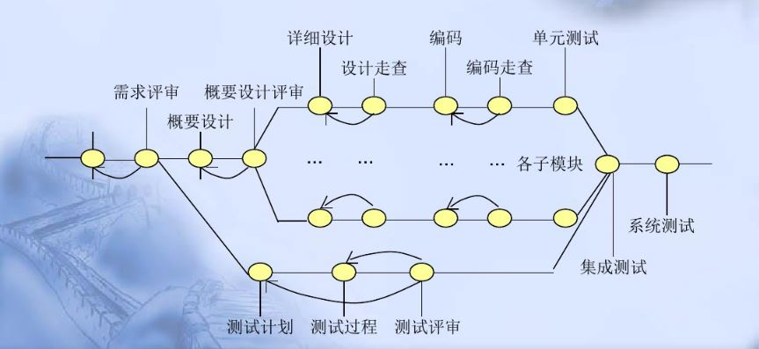
01 软件开发和软件测试并行

Slide 5
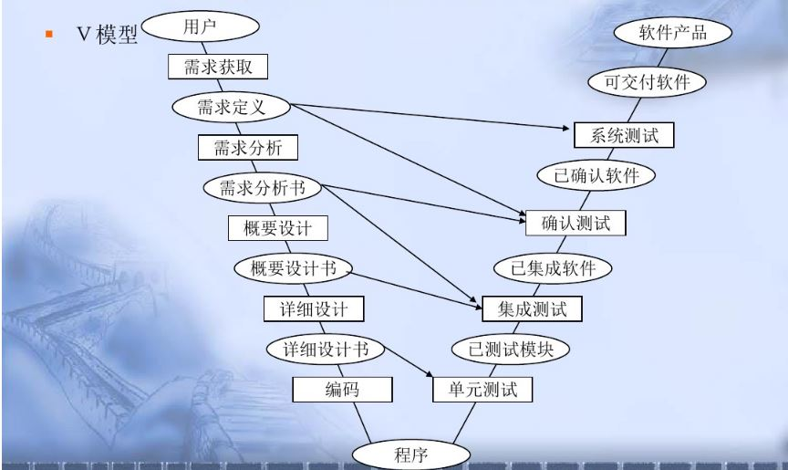
01 软件测试V模型

Slide 6
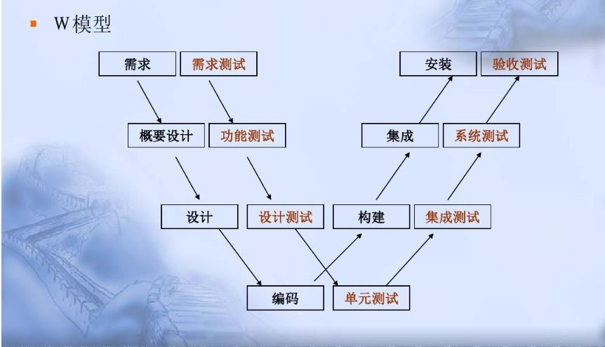
01 软件测试W模型

Slide 7
01 测试的原则
应尽早和不断的测试
程序员应避免检查自己的程序
从用户和开发者的角度进行软件测试
要站在客户的角度进行测试

Slide 8
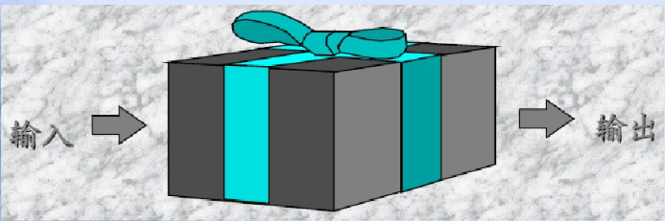
02 测试方法——黑盒测试
黑盒测试：
这种方法是把测试对象看作一个黑盒子，测试人员完全不考虑程序内部的逻辑结构和内部特性，只依据程序的需求规格说明书，检查程序的功能是否符合它的功能说明。因此黑盒测试又叫功能测试或数据驱动测试。主要应用于快速开发环境

Slide 9
02 测试方法——黑盒测试
黑盒测试主要是为了发现以下几类错误：
是否有不正确或遗漏的功能
在接口上，输入是否能正确的接受?能否输出正确的结果？
是否有数据结构错误或外部信息访问错误
性能上是否能满足要求
是否有初始化或终止性错误

Slide 10
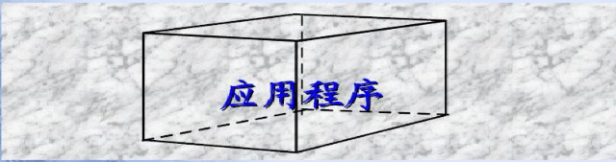
02 测试方法——白盒测试
白盒测试：
这种方法是把测试对象看作一个打开的盒子，它允许测试人员利用程序的内部逻辑结构及有关信息，设计或选择测试用例，对程序所有逻辑路径进行测试。通过在不同点检查程序状态，确定实际状态是否与预期的状态一致。因此白盒测试又称为结构测试或逻辑驱动测试

Slide 11
02 测试方法——白盒测试
白盒测试主要是想对程序模块进行如下检查：
对程序模块的所有独立的执行路径至少测试一遍
对所有的逻辑判断，取“真”与取“假”的两种情况都能至少测试一遍
在循环的边界和运行的界限内执行循环体
测试内部数据结构的有效性

Slide 12
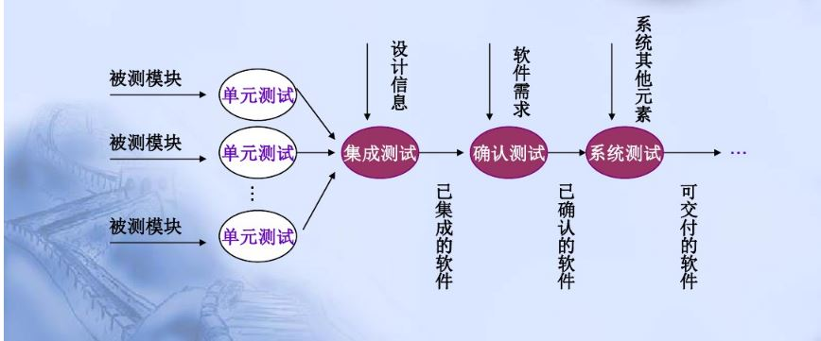
03 测试阶段

Slide 13
03 测试阶段——单元测试
单元测试是对软件设计的最小单位——模块进行正确性检验的测试工作，测试模块在语法、格式和逻辑上的错误。使用的测试方法以详细设计为基础，了解I/O条件和模块的逻辑结构。先采用白盒测试法，尽可能达到穷尽测试，然后再用黑盒测试法，使之对任何合理和不合理的输入都能够鉴别和响应。

Slide 14
03 测试阶段——集成测试
用经过单元测试的模块组装成设计所规定的软件系统的过程就是“集成”。集成测试是组装软件的系统技术之一。集成测试的主要目标是要求符合实际软件结构，解决模块接口的一致性问题。

Slide 15
04 测试用例设计
测试用例定义：
测试用例是为发现软件错误而设计的数据，它由两部分组成：输入数据的描述，程序执行后应产生的正确结果的精确描述
测试用例设计方法
逻辑覆盖
等价类划分
边界分析
因果图
猜错

Slide 16
04 测试用例设计——逻辑覆盖
逻辑覆盖是对一系列测试过程的总称，它是在使用白盒测试法时，选用测试用例执行程序逻辑路径的方法。覆盖程度由低到高大致分为以下几类：
语句覆盖：设计若干测试用例，使程序中每一可执行语句至少执行一次
判断覆盖：设计用例，使程序中的每个逻辑判断的取真取假分支至少执行一次
条件覆盖：设计用例，使判断中的每个条件的可能取值至少满足一次
判断/条件覆盖：设计用例，使得判断中的每个条件的所有可能结果至少出现一次，而且判断本身所有的可能结果也至少出现一次
条件组合覆盖：设计用例，使得每个判断表达式中条件的各种可能组合都至少出现一次。
路径覆盖：设计足够的测试用例，使程序的每条可能路径都至少执行一次

Slide 17
04 测试用例设计——等价划分
等价类划分是用黑盒测试法设计测试用例的一种技术。它是将程序输入定义域中的所有可能的输入数据划分成若干个等价类，每一类的一个代表性的数据在测试中的作用，就等价于这一类中的所有其他数据。也就是说，如果某一类的一个用例发现了错误，这一等价类中的所有其他用例也能发现同样的错误，反之亦然。

Slide 18
04 测试用例设计——边界分析
使用边界分析设计测试用例，通常输入等价类和输出等价类的边界值，选取刚好等于、稍小于、稍大于等价类边界值的数据作为测试用例。

Slide 19
05 BUG定义
没有做需求定义的功能
做了需求没有定义的功能
做了需求定义的 但是不应该做的
没有做需求没有定义的 但是应该做的
做的方式不合适

Slide 20
06 BUG组成
ID
标题
描述
重现步骤
实际结果
期望结果
附件（截图，log文件）
Bug的状态
优先级

Slide 21
06 Bug Priority
Priority (Example)：
P1 – must fix
P2 – must fix，fix when all p1 fixed
P3 – fix when all p1 & p2 fixed and time permits
P4 – deferred

Slide 22
07 测试流程
Story立项
Owner: PM
在Story Comments中标注：
是否需要UAT文档
是否需要测试报告
是否需要线上测试
Owner: 开发
尽可能早地@QA
在Story Comments中给出测试开始时间及结束时间
Owner: QA
编写测试用例

Slide 23
07 测试流程
开发完成
Owner: 开发
在Story Comments中给出
测试入口及账号
测试时注意的点：e.g., 机型
将Story assign给相应QA
Owner: 测试
验证BUG
验证通过
关闭BUG
Owner: QA
开始测试，并报Bug。
规范：
Bug标题：【Story - #Story ID】Title
在Bug中添加TAG: Bug，P1/P2/ P3
Bug assign给该Story的Tech Leader
验证失败
Owner: 测试
将BUG assign给相应的开发
删除Testing TAG
Owner: 开发
修复完BUG后，增加Testing TAG
将BUG assign给相应的QA

Slide 24
07 测试流程
测试执行完所有用例
Owner: 测试
在Story Comments中标注上：测试完成（年/月/日）
Owner: 测试
验证BUG
是否有P1, P2 BUG
没有
有
Owner: 测试
若有需要UAT，编写UATcase
录制视频
Production上线后smoke测试
.....

Slide 25
08 注意项：
需求以Stroy形式创建，是Case设计和测试期望结果的依据
测试过程中对于有争议的需求或者不完整的需求，QA和开发都需要告知创建和维护需求的人员更新Story
开发修完Bug后需要自己先验证，加上testing标签，Assign给QA验证
对于有争议的Bug，需要向PM或者需求创建者确认，不需要修复的再Assign给QA关闭
开发决定不修，或无法修复的Bug，也需要确认后，再给QA关闭。

Slide 26
Thanks！

